Slide 1
Lesson 4
製作內容2 [骰子遊戲]
Horazon
App Inventor課程

Slide 2
骰子遊戲
按下按鈕後
  玩家與電腦分別擲出一枚骰子
  並在畫面中顯示骰出的 點數 與 圖片
並且依照點數來比較大小
  玩家>電腦，玩家獲勝
  電腦>玩家，電腦獲勝
  玩家=電腦，平手

Slide 3
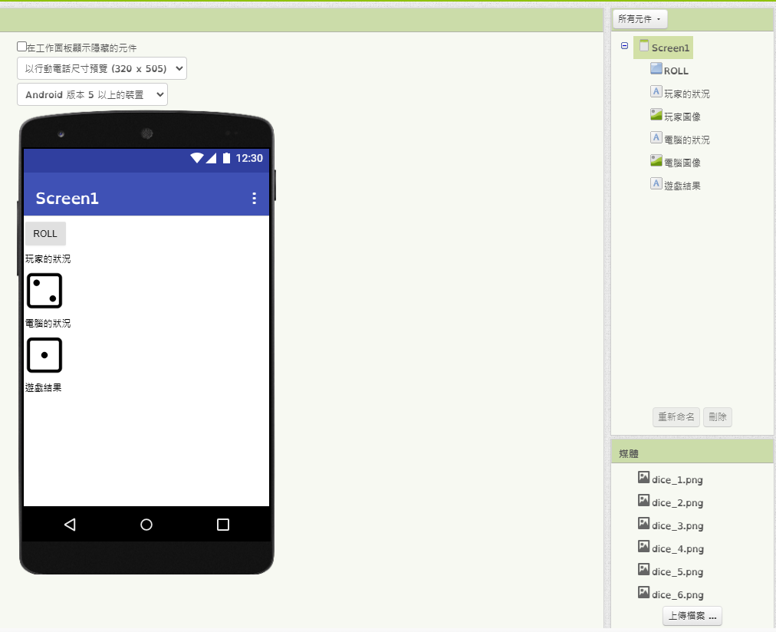

Slide 4
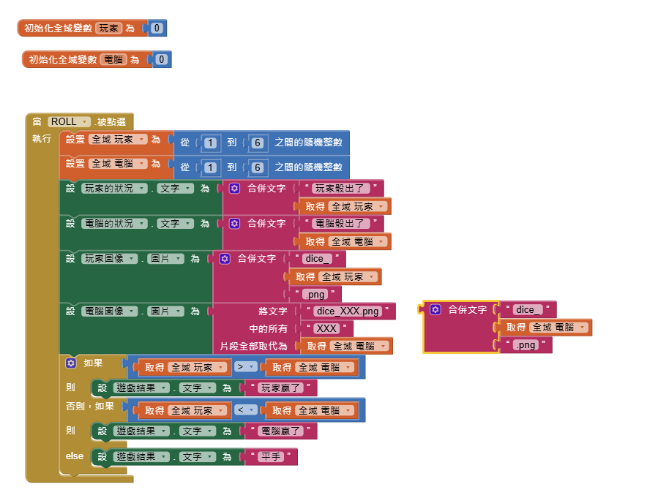

Slide 5
骰子遊戲 (學習內容)
程式的執行順序
使用變數儲存資料
大小比較
如果...否則如果…否則
  if…else if…else
圖片與使用程式修改圖片

Slide 6
骰子遊戲 作業
原先的骰子遊戲中，雙方只有各使用一顆骰子
現在改成雙方各擲出兩顆骰子
須符合以下要求
  雙方必須正確的骰出2+2骰子 (不能有兩顆骰子點數，每次都相同)
  必須要有文字，顯示出玩家&電腦的2顆骰子點數和
  承上，除此之外，必須正確顯示兩顆骰子的圖片
  必須正確的顯示勝負 (以總和點數

Slide 7
完整作業 定義
必須要有一個按鈕，按下按鈕時即開始一場遊戲。
該遊戲內容為兩位玩家 (玩家/電腦)參與，按下按鈕時，雙方各擲出2顆骰子
  2+2顆骰子必須以圖片方式呈現
  雙方的2顆骰子必須以文字方式顯示總和
必須要以文字方式顯示勝負
  玩家總和點數較高，則玩家獲勝
  電腦總和點數較高，則電腦獲勝
  雙方總和點數平手，則顯示平手

